Slide 1
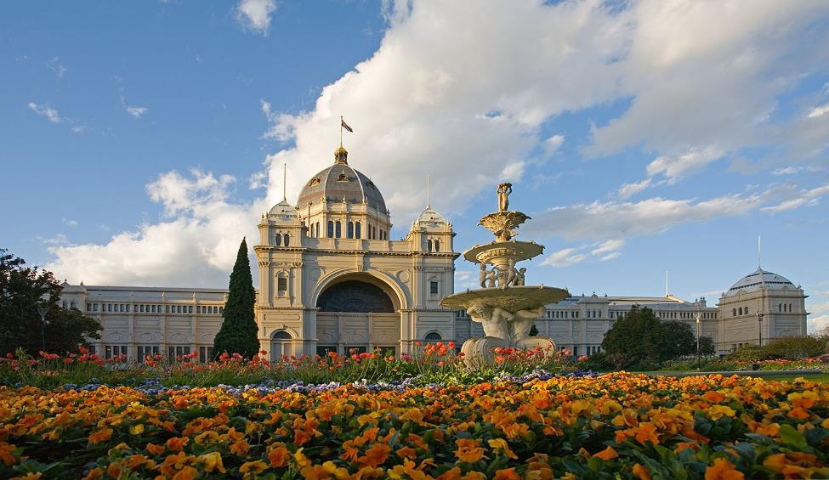
Lorient Vous Propose L’Australie N°2
Palais royal des expositions (Melbourne).

Slide 2
L'Australie est un pays et continent entouré par les océans Indien et Pacifique. Ses principales villes, Sydney, Brisbane, Melbourne, Perth et Adélaïde, sont bâties sur la côte. La capitale, Canberra, est quant à elle située à l'intérieur des terres. Le pays est connu pour l'opéra de Sydney, la Grande Barrière de corail, ses grandes étendues sauvages et désertiques appelées l'Outback, et ses espèces animales uniques comme le kangourou et l'ornithorynque

Slide 3
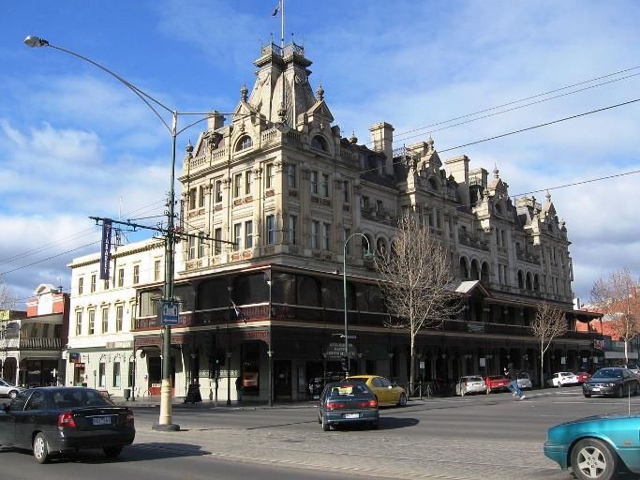
Le Shamrock Hotel (Bendigo).

Slide 4
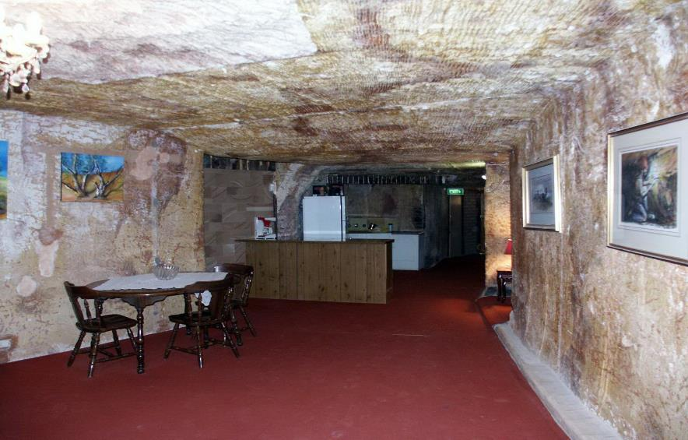
Une maison troglodyte à Coober Pedy (Australie-Méridionale).

Slide 5
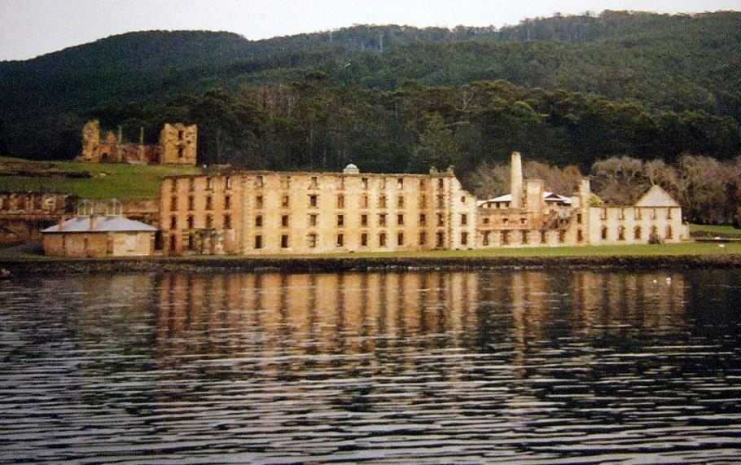
Le pénitencier de Port Arthur (Tasmanie).

Slide 6
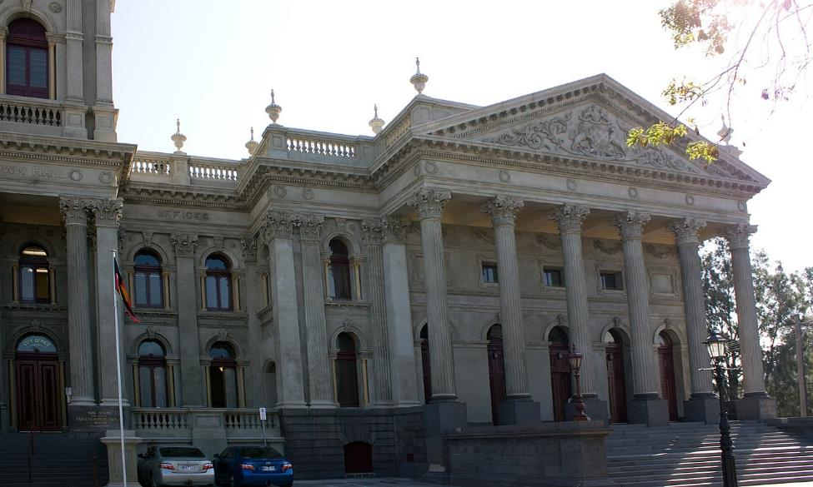
Hôtel de ville de Fitzroy (Victoria).

Slide 7
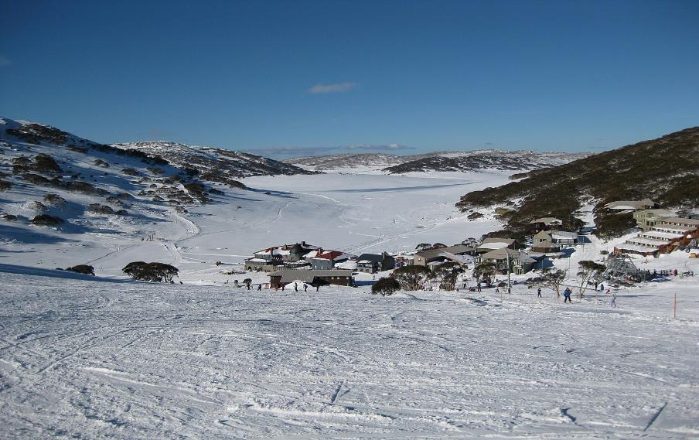
Le village alpin de Charlotte Pass (Nouvelle-Galles du Sud).

Slide 8
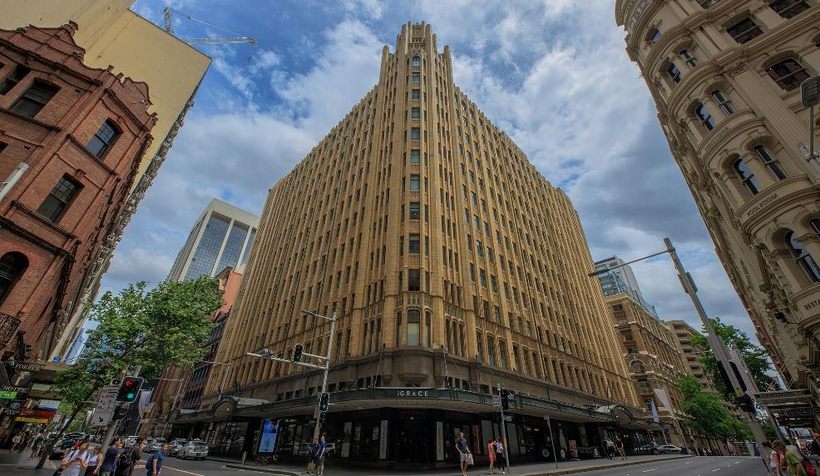
Le bâtiment Grace, Sydney.

Slide 9
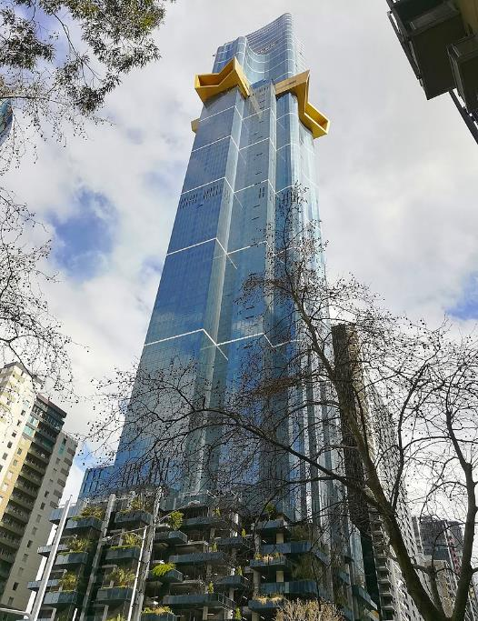
Australia 108, Melbourne.

Slide 10
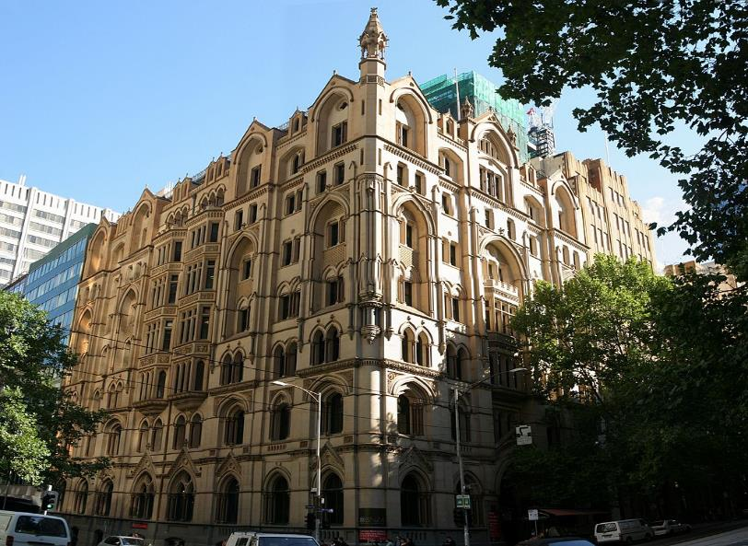
A.C. Goode (Melbourne).

Slide 11
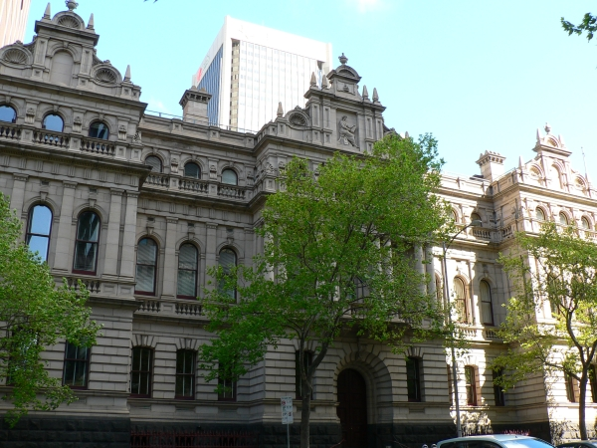
Cour suprême d'État (Melbourne).

Slide 12
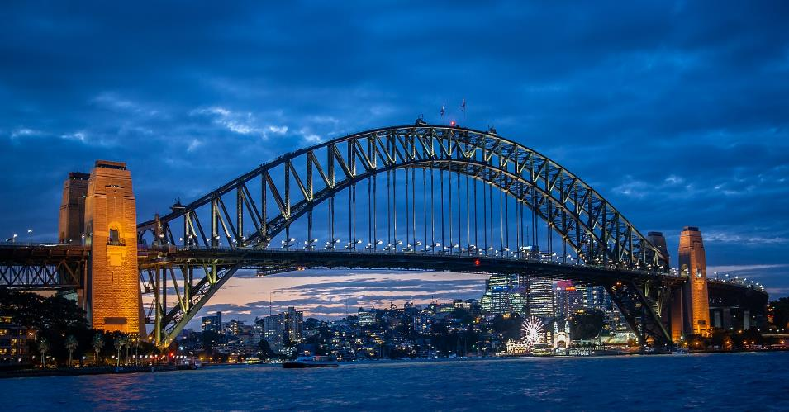
Sydney Harbour Bridge.

Slide 13
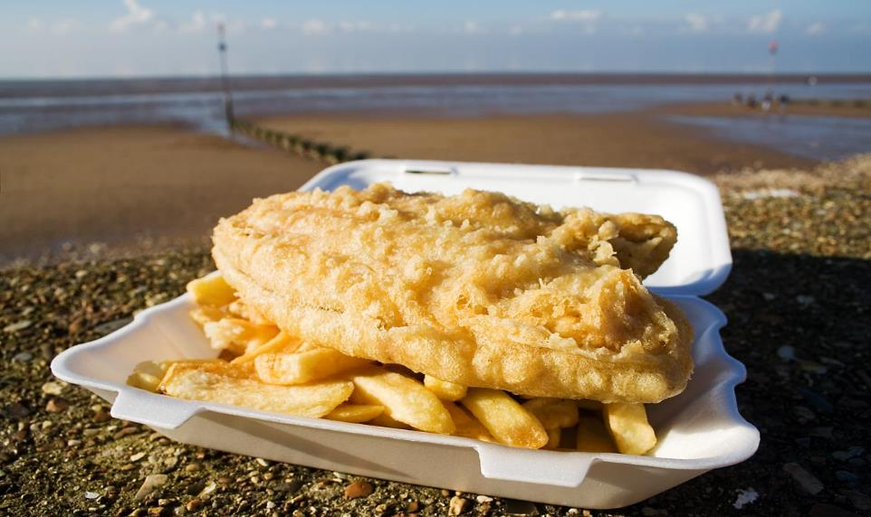
Les fish and chips demeurent populaires en Australie.

Slide 14
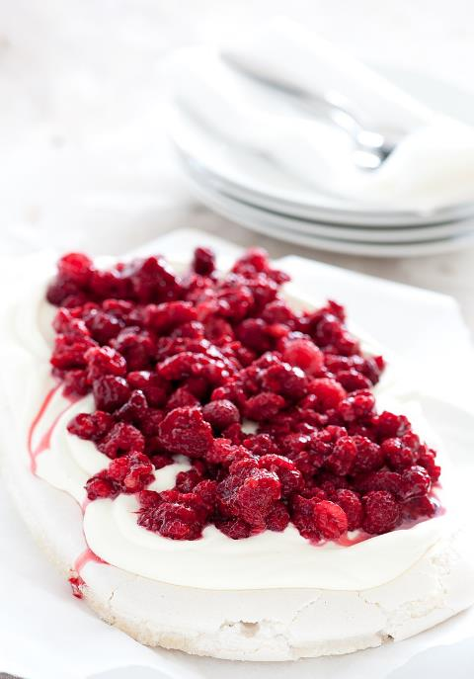
Pavlova desserts.

Slide 15
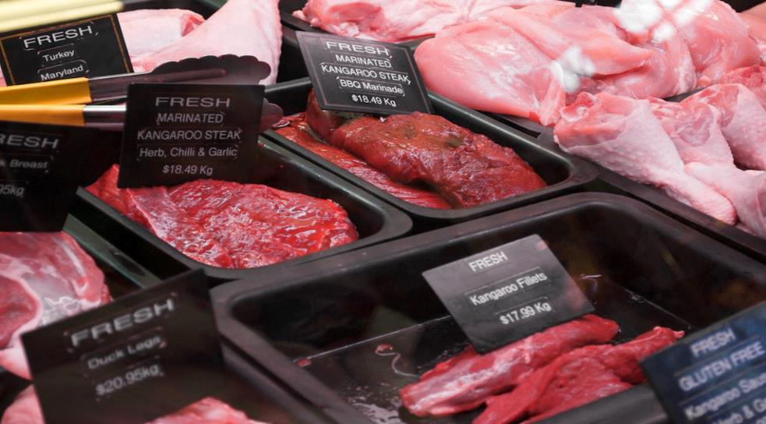
Viande de kangourou.

Slide 16
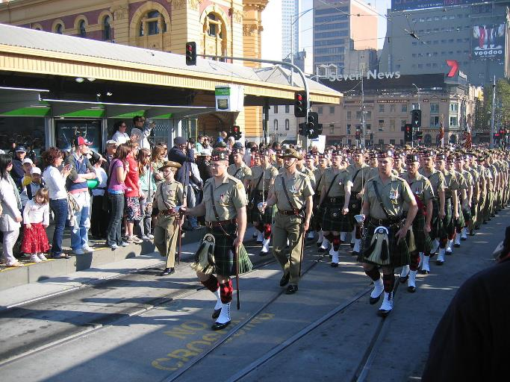
Régiment royal de Victoria en marche traditionnelle de la journée de l'ANZAC à Melbourne.

Slide 17
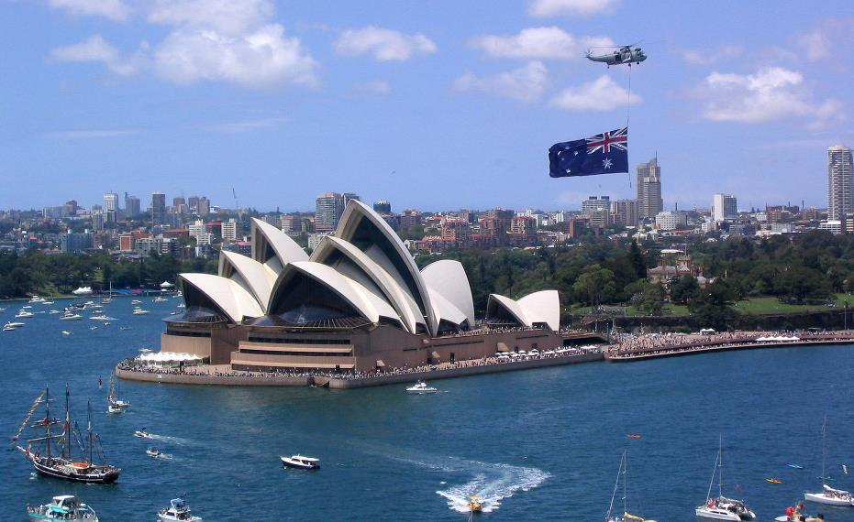
L'Opéra de Sydney avec le Drapeau de l'Australie,

Slide 18
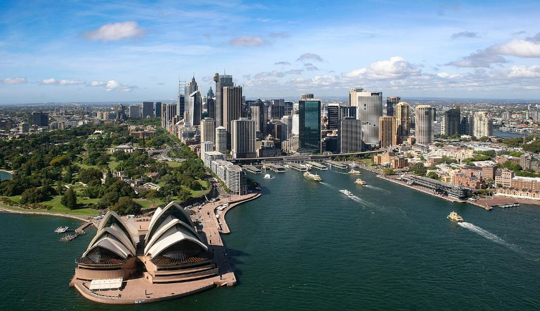
Centre d'affaires de Sydney

Slide 19
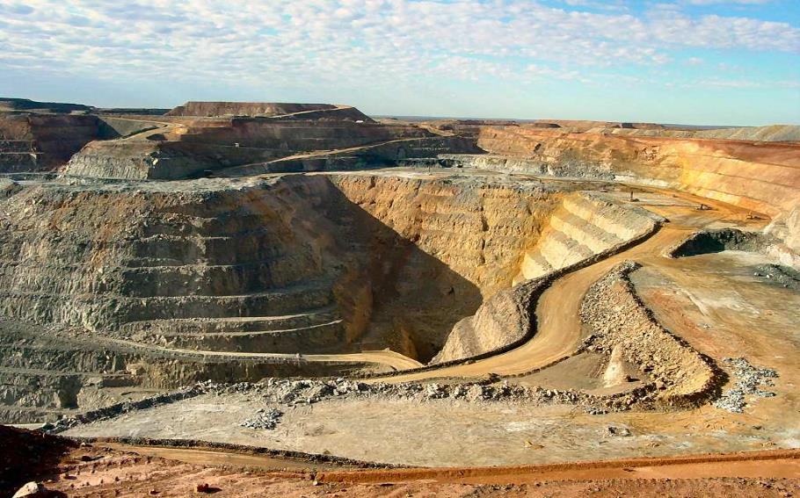
La mine de Super Pit ("le super puits") près de Kalgoorlie, la plus grande mine d’or à ciel ouvert d’Australie (3 km de long, 1 km de large, 500 m de profondeur).

Slide 20
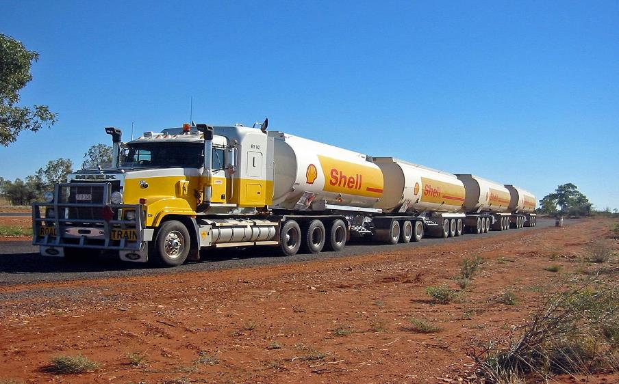
Typical Road Train, Australia. B-train with two dolly/semi units.

Slide 21
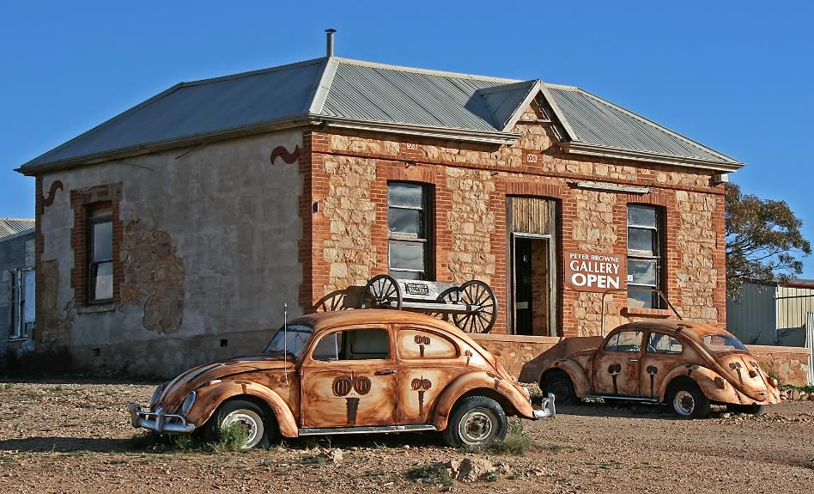
Un galerie d'art dans l'outback, à Silverton en Nouvelle Galles du Sud.

Slide 22
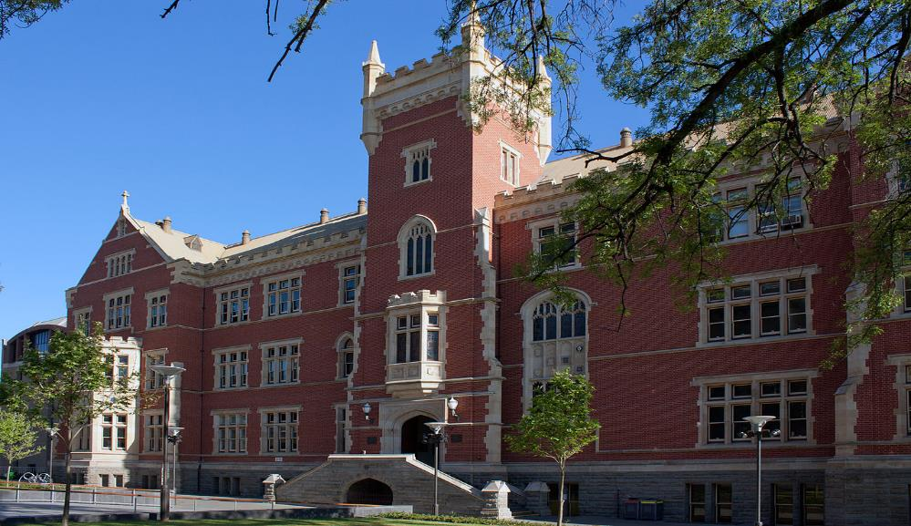
Brookman bâtiment

Slide 23

Brookman bâtiment

Slide 24
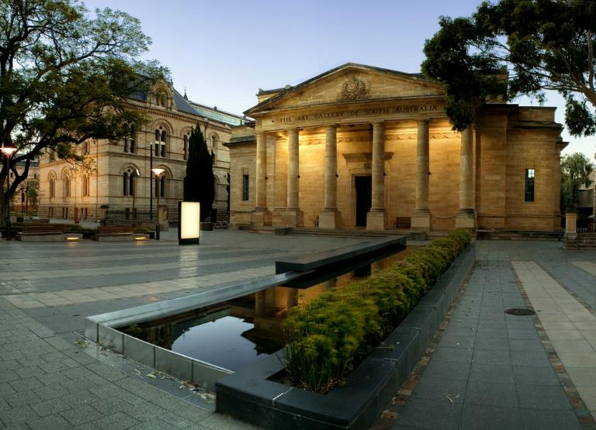
Galerie d'art d'Australie-Méridionale

Slide 25
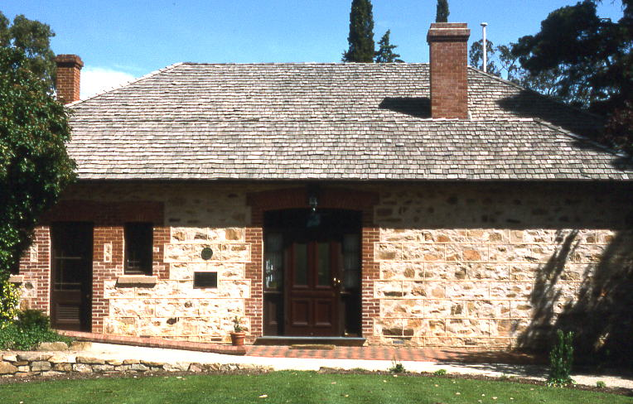
Old Government House, Bel Air Park

Slide 26
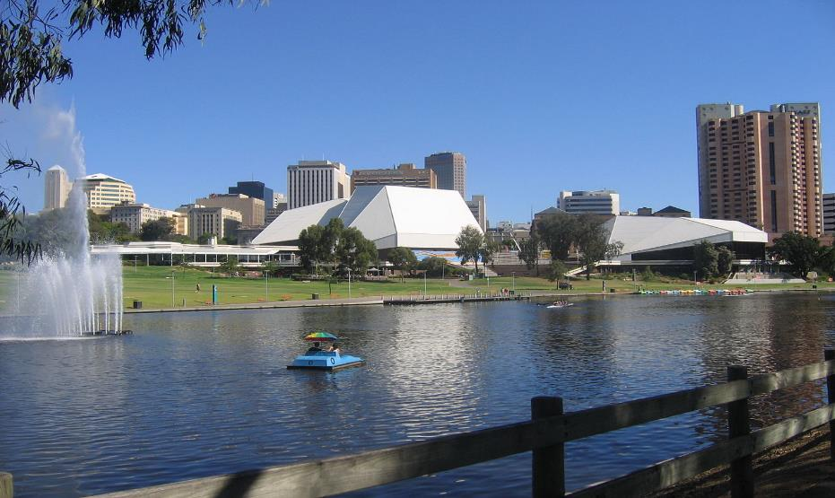
Festival Centre

Slide 27
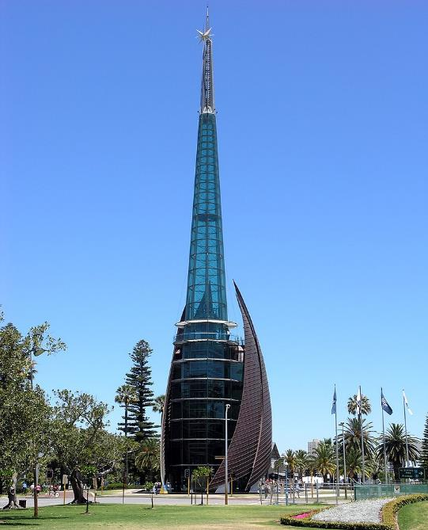
Swan Bells, Perth, Australie occidentale. Pris par moi-même.

Slide 28
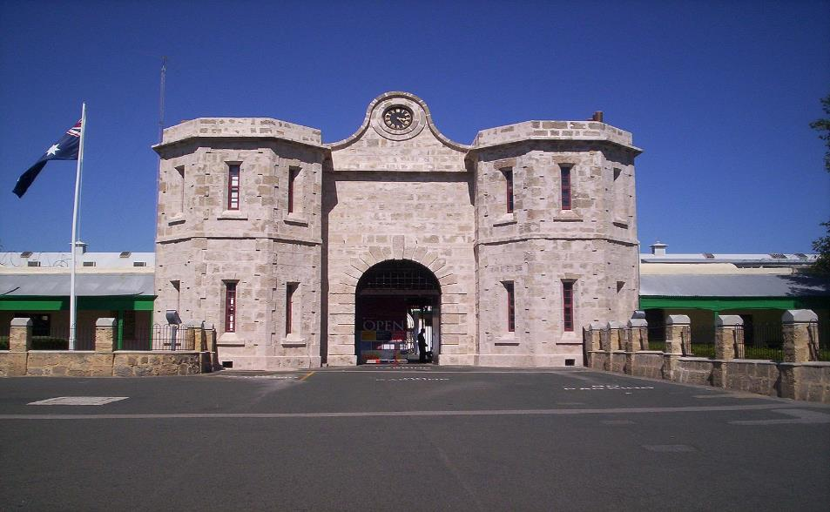
Prison de Fremantle

Slide 29
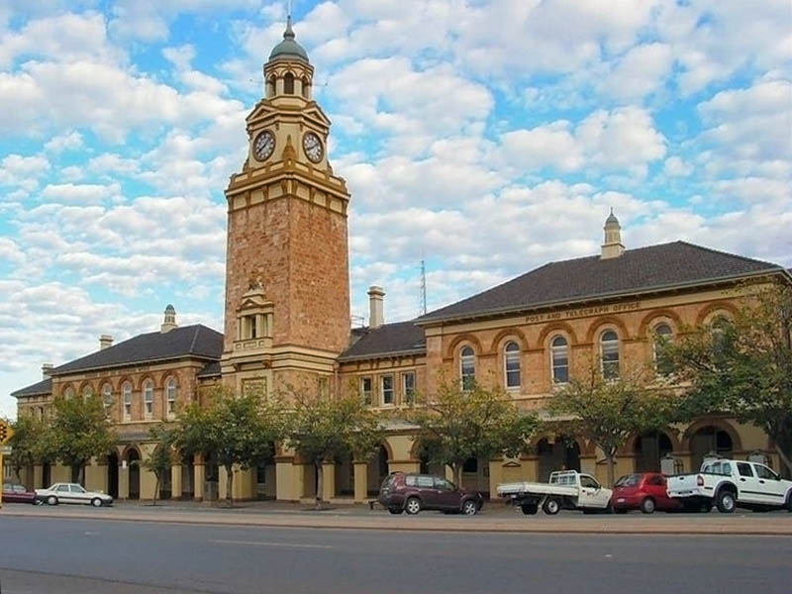
La Poste de Kalgoorlie

Slide 30
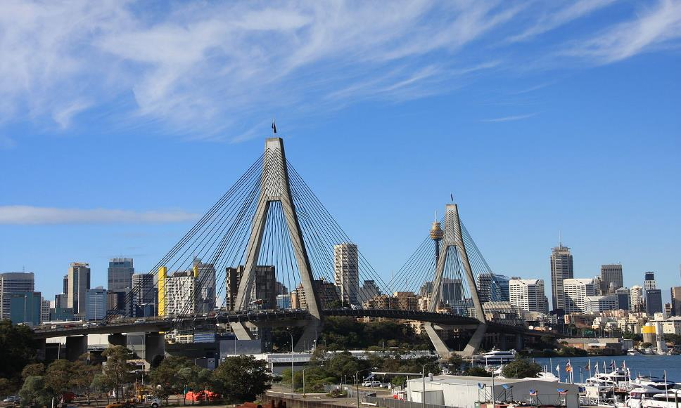
ANZAC Bridge

Slide 31
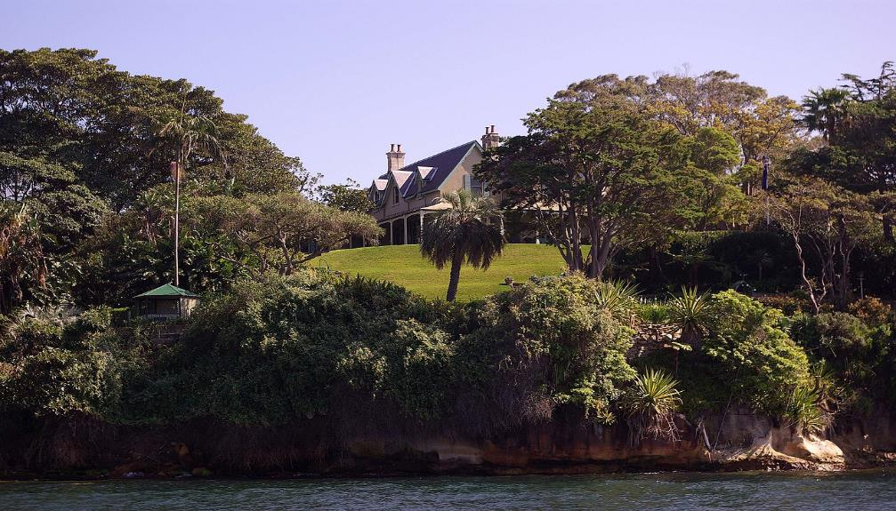
Kirribilli House, residence du premier ministre d'Australie

Slide 32
Lorient Vous a Proposé L’Australie N°2
Les Images Et Le Son Du Net
Daniel

